Slide 1
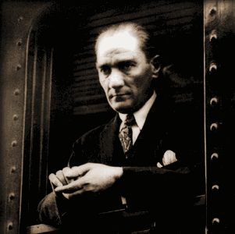
ATATÜRK DÖNEMİ’NDE TÜRKİYE CUMHURİYETİ’NİN DIŞ SİYASETİ

Slide 2
Atatürk,”Yurtta sulh,cihanda sulh” ilkesi doğrultusunda dünya ülkeleri ile siyasi,sosyal ve ekonomik ilişkilere girişmiştir.Türkiye’yi medeni devletler arasında layık olduğu yere çıkartmaya gayret etmiştir.

Slide 3
1923’ten sonra Türkiye Dış Politikada Lozan’da halledilemeyen Musul, dış borçlar, Suriye sınırı, nüfus mübadelesi ve Boğazlar sorununa öncelik verdi.

Slide 4
61. Türkiye Cumhuriyeti kendi içişlerine karışılmasını istemediği gibi, başka ülkelerin de içişlerine karışmamayı dış politikada ilke edinmiştir.
Aşağıdakilerden hangisinin, bu ilke doğrultusunda yapılan uygulamalardan biri olduğu savunulabilir?
A) Müslümanlar üzerinde etkili olan halifeliğin kaldırılması
B) Saltanatın kaldırılıp cumhuriyetin ilan edilmesi
C) 1924 yılına kadar, 1876 Anayasası’nın 1921
Anayasası’yla birlikte yürürlükte olması
D) Mecelle yerine Medeni Kanun’un kabul edilmesi
E) Tekke ve türbelerin kapatılarak halkın dini duygularının sömürülmesinin engellenmesi
2005

Slide 5
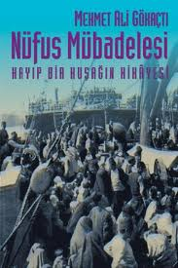
1-Türk-Yunan İlişkileri ve Nüfus Mübadelesi
NÜFUS MÜBADELESİ
Lozan Antlaşması’na göre, İstanbul’ daki Rumlar ile Batı Trakya’daki Türkler dışında, Türkiye’de yaşayan Rumlarla, Yunanistan’daki Türkler karşılıklı yer değiştireceklerdi. Fakat yerleşik ”etabli” kavramı konusunda uyuşmazlık çıktı. Yunanistan 30 Ekim 1918’den önce İstanbul’da bulunan her Rum’un yerleşmiş sayılmasını istiyordu.

Slide 6
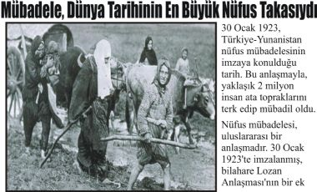
Türk hükümeti ise İstanbul’a yerleşmenin Türk kanunlarına göre olacağını ileri sürerek Yunan isteğine karşı çıktı.Türk tarafı İstanbul için “etabli” deyiminin burada sürekli oturanlar için geçerli olduğunu belirtirken, Yunanistan 30 Ekim 1918’den önce geçici de olsa İstanbul’a gelip burada kalanları da mübadeleden ayrı tutmak istiyordu.

Slide 7
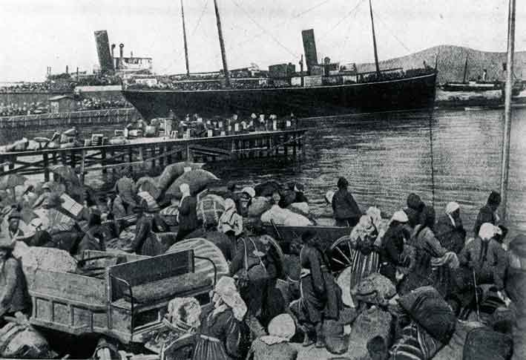
Anlaşmazlık Uluslar arası Adalet Divanı’na götürüldü ise de, divan bu anlaşmazlığı çözümleyemedi.
Bunun üzerine Türk-Yunan ilişkileri gerginleşti. Yunan Hükümeti Batı Trakya’daki Türk mallarına el koyunca, Türk Hükümeti’de İstanbul’daki Rumların mallarına el koydu.

Slide 8
İtalya’nın Akdeniz’de yayılmacı bir güç olarak ortaya çıkması Türk-Yunan ilişkilerini düzeltti.10 Haziran 1930’da yapılan antlaşma ile sorun çözümlenmiştir . Anadolu’da yaşayan İstanbul dışındaki Rumlar ile İstan-bul’a 1912’den sonra gelen Rumlar Yunanistan’a, Batı Trakya dışında Yunanistan’ın değişik bölgelerinde yaşayan Türkler de Türkiye’ye göç etmişlerdir. Kıbrıs meselesinin başlangıcı olan 1954 yılına kadar Türk-Yu-nan ilişkileri iyi gitmiştir.

Slide 9
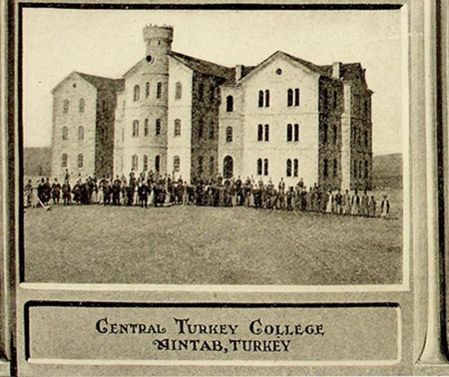
2- Türk- Fransız İlişkileri
1-YABANCI OKULLAR SORUNU
Lozan Antlaşması’na göre, yabancı okullar Türk kanunlarına ve diğer okulların bağlı oldukları tüzük ve yönetmelik hükümlerine uyacaklardı. Türk hükümeti bu okullardaki eğitim ve öğretim faaliyetlerini düzenleyecekti.

Slide 10
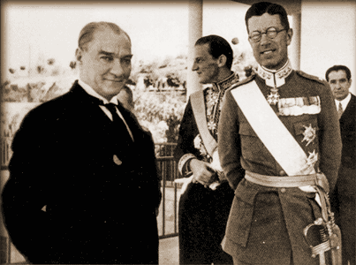

Slide 11
Türk hükümeti, bu okullardaki Türk dilinin, tarih ve coğrafya derslerinin Türk öğretmenler tarafından okutulması ve bu okulların Türk müfettişler tarafından denetlenmesi esasını bir yönetmelikle saptamıştı. Bazı okullar bu esasa uymak istemediler.

Slide 12
Ayrıca Fransa bu okullar üzerinde Milli Eğitim Bakanlığı’nın denetim hakkı olmasını da tepki ile karşıladı. Fakat hükümeti bu konuda geri adım atmadı. Hatta bazı okullar kapatıldı. Geri kalanlarda kapatılma tehlikesi karşısında hükümetin isteğini kabul etmek zorunda kaldılar.

Slide 13
2- Borçlar Sorunu
Türkiye ile Fransa arasındaki görüşmeler 1928 yılında sonuçlandı. Ödenecek borcun miktarı ve eşit taksitlerle ödemesi formüle bağlandı. Ancak 1929 Dünya Ekonomik Krizi Türkiye’yi de güç durumda bıraktı. 1933’te Paris’te bir antlaşma imzalandı ve borçlar sorunu da böylece halledildi. Türkiye 1954’e kadar bütün borçlarını ödedi.

Slide 14
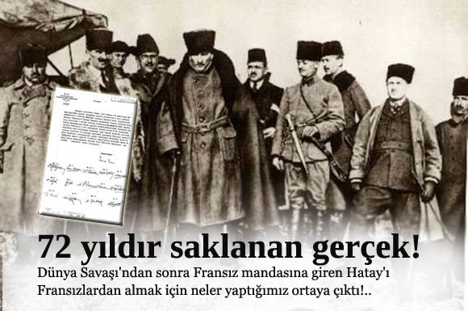
3-HATAY SORUNU
20 Ekim 1921’de imzalanan Ankara Antlaşması ile Fransızlar Adana,Maraş,Urfa ve Antep’ten çekildiler. İskenderun ve Antakya’ yı içine alan Hatay bölgesi ise Fransızlara bırakıldı. Ankara Antlaşması, İskenderun Sancağı’nı Suriye’den ayırarak ayrı bir statüye bağladı. Buna göre,o zamanki deyimi ile “sancak” Türk kültürüne bağlı kalacak, okullarda Türkçe öğretim uygulanacak ve Türk parası geçerli olacaktı.

Slide 15
8 Eylül 1936’da yapılan antlaşma ile Fransa, Lübnan ve Suriye üzerindeki manda idaresini sona erdirmiştir. Bu ortamda Türkiye 6 Ekim 1936’da Milletler Cemiyetine ve 9 Ekim 1936’da Fransa’ya verdiği nota ile Hatay bölgesine verilecek geniş otonomdan sonra, bağımsızlık talebinde bulundu. Fakat Fransa Hatay’ın Suriye’de kalmasından yana idi. Bu ortamda Türkiye, sorunu Milletler Cemiyetine götürdü.(Aralık 1936).

Slide 16
Milletler Cemiyeti’nin önerisi ile Türkiye-Fransa ikili görüşmeleri başladı. Türkiye ile Fransa,1937’de anlaştılar. Bir anayasa hazırlandı ve 15 Temmuz 1938’de Hatay’ da milletvekilliği için seçim yapıldı.1 Ağustos’ ta seçim sonuçları açıklandı. 6 Eylül 1938’ de Hatay Cumhuriyeti kuruldu. 23 Haziran 1939’da Hatay’ın Türkiye’ye katılmasına imkan veren, Türk-Fransız antlaşması imzalandı. 29 Haziranda da ,Hatay Meclisi’nin aldığı kararla Hatay, Türkiye’ye katıldı (30 Haziran 1939).

Slide 17
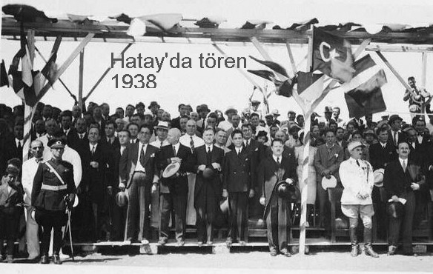
Hatay’ın bağımsızlığı ve Türkiye’ye katılması için büyük çaba gösteren Atatürk, hayatının son aylarında sağlığını bile dikkate almadan tüm vaktini bu sorunun çözümlenmesine ayırmış ve mücadele etmiştir.

Slide 18
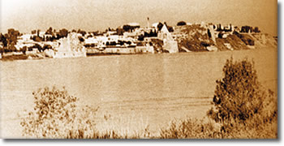
3.Türk-İngiliz İlişkileri
IRAK SINIRI VE MUSUL SORUNU Lozan Antlaşması’nda Irak sınırı antlaşmanın imzalanmasından sonra,9 ay içerisinde çözümlenecekti. Şayet çözülemezse Milletler Cemiyetine gidilecekti.1924 yılında İstanbul’da İngilizlerle ilk kez Görüşmelere başlandı. Bu görüşmelerde İngilizler Musul dışında Hakkari’nin de Irak sınırı içine alınmasını istediler.

Slide 19
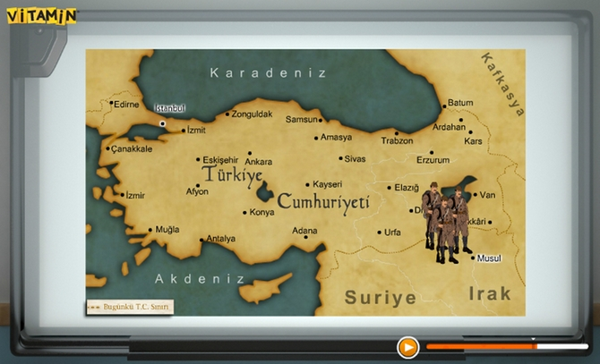
Ekim 1924’e gelindiğinde durum savaşa yol açacak bir konuma gelmişti. Bu sırada, İngilizlerin teşvik ettiği Şeyh Sait İsyanı’da Türk tarafını meşgul etmiş elini kolunu bağlamış ve yapılabilecek bir askeri harekatı engellemiştir. Sonunda, Lozan Antlaşması hükümleri uyarınca sorun Milletler Cemiyeti’ ne götürüldü. Ancak burada İngiltere’nin etkinliği söz konusu idi. Musul Irak’a bırakılmıştır

Slide 20
Sonuçta 5 Haziran 1926’da sorunu kesin olarak çözen antlaşma Ankara’da imzalandı. Buna göre; Musul,İngiliz mandasındaki Irak’a bırakıldı. Irak hükümeti Musul petrollerinden alacağı verginin %10’unu 25 yıl süreyle Türkiye’ye verecekti. Türkiye daha sonra 500 bin sterlin karşılığında bu hakkından da vazgeçmiştir. 14 Aralık 1927’de İngiltere, Irak üzerindeki mandasını kaldırmıştır.

Slide 21
4.Türk –Sovyet İlişkileri
Sovyet Hükümeti Lozan’da Boğazlar üzerinde mutlak Türk egemenliğini savunmuştu. I. Dünya Savaşı galiplerinin Almanya’yı yanlarına alıp Locarno Antlaşmasını imzalamalarını Sovyetler, kendisine yapılmış hareket olarak görmüştü. Ayrıca Musul sorununda Milletler Cemiyeti’nin tutumu, Fransa ve İtalya’nın İngiltere’yi desteklemesi Türkiye’nin uluslararası alanda yalnız kalmasına yol açmıştır. Bu olaylar Türkiye’yi Sovyetler yaklaştırmış ve iki devlet arasında 1925’te bir «Tarafsızlık ve Saldırmazlık Antlaşması» imzalanmıştır.

Slide 22
1927 yılında ise «Ticaret ve Seyrisefain Antlaşması» imzalanarak ticari işbirliğinin geliştirilmesine çalışılmıştır. 1928’de saldırı savaşını yasaklayan Biriand-Kellogp Paktı imzalanınca Türk ve Sovyet hükümetleri de buna katılmıştır. Bu tarihten sonra Türkiye’nin batıya yaklaşması Sovyet Rusya’yı endişelendirdi. Türkiye, bu endişeyi gidermek için 1929 yılında 1925 antlaşmasını 2 yıl daha uzattı. Türkiye, 1930’a doğru İngiltere, İngiltere ve Yunanistan’la sorunları hallederek normal ilişkiler içerine girmiştir. 1936 yılında Montrö Boğazlar sözleşmesinin imzalanmasından sonra Türk Sovyet İlişkileri bozulmuştur.

Slide 23
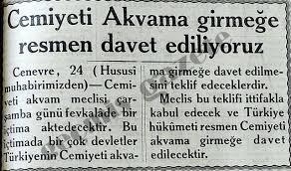
5-MİLLETLER CEMİYETİ VE TÜRKİYE’NİN GİRİŞİ
10 Ocak 1920’de Cenevre’de kurulan Milletler Cemiyeti, tüm dünya ülkelerinin barış ve dostluk içinde yaşamalarını temin etmeyi ve yeni bir savaşın çıkmasını önlemeyi hedefle-mekteydi. Ancak, Milletler Cemiyeti bir süre sonra kuruluş amacından uzaklaşarak büyük devletlerin çıkarlarını koruyan bir merkez halini almıştır.

Slide 24
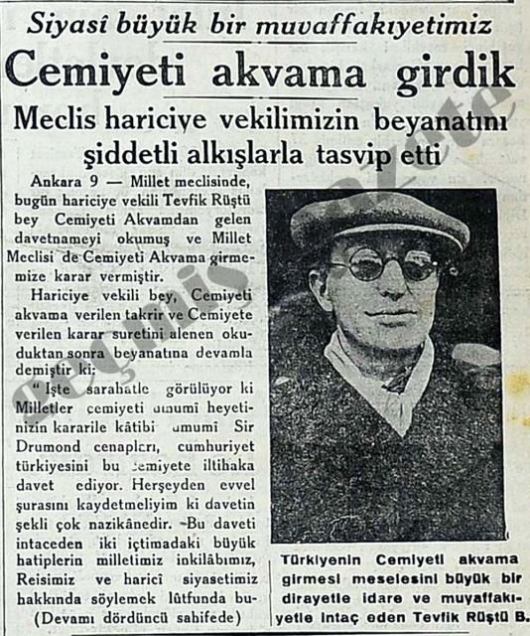
1930’dan sonra milletler arası işbirliğinin önemi daha çok hissedildiğinden Milletler Cemiyetine ilgi de artmıştır. Türkiye, Milletler Cemiyeti’nin pek faydalı işler yapacağına inanmamasına rağmen , dünya barışına katkıda bulunmak amacıyla bu cemiyete girdi
(18 Temmuz 1932).

Slide 25
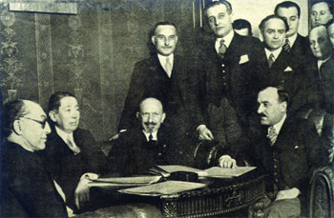
6-BALKAN ANTANTI
1933 yılından sonra Faşist İtalya ve Nazi Almanya’sının güçlenmeye başlaması Balkan devletleri arasında büyük bir endişe doğurdu. İtalya’nın Balkanlar’ da, Almanya’nın da genel olarak Doğu Avrupa’da çıkarları vardı. Bu nedenle Balkan devletleri ufak tefek anlaşmazlıkları bir tarafa bırakarak birbirleri ile anlaşmış Türkiye ve Yunanistan’ın yanında yer almaya karar verdiler.

Slide 26
Sonuçta 9 Şubat 1934’te Türkiye,Yunanistan,Yugoslavya ve Romanya arasında Atina’ da Balkan Antantı imzalandı. Arnavutluk İtalya’dan çekindiği için, Bulgaristan’ da I.Dünya Savaşı’nda imzaladığı Neully (Nöyyi) Antlaşması’nın verdiği eziklikle pakta katılmadı.
Çünkü Bulgaristan kaybettiği toprakları tekrar kazanabilmek için fırsat kollamaktaydı.

Slide 27
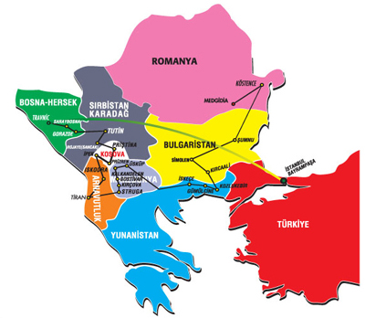
Balkan Antantı’nın esası;sınırların güvence altına alınması, ekonomik ve siyasal işbirliği, anlaşmazlıkların görüşme yolu ile çözümlenmesi ve müşterek yararların üstün tutulması gibi, barış ve karşılıklı saygıya dayanıyordu. Balkan Antantı ile taraflar sınırlarını karşılıklı olarak garanti ettikleri gibi, birbirlerine danışmadan herhangi bir Balkan Devleti ile birlikte bir siyasi harekette bulunmamayı da taahhüt ediyorlardı.

Slide 28
Almanya ve İtalya’nın etkisiyle Yugoslavya ve Bulgaristan arasında bir antlaşma imzalanması paktı yaralamıştır. II. Dünya Savaşı’nın başlaması ile pakt dağılmıştır.

Slide 29
2011-LYS

Slide 30
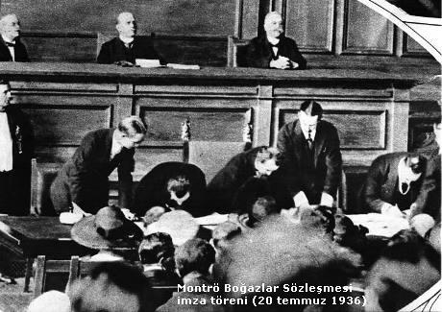
7-MONTRÖ (MONTREUX) BOĞAZLAR SÖZLEŞMESİ
1930’lı yıllara kadar Milletler Cemiyetinin çabalarına rağmen silahsızlanma görüşmelerinden bir sonuç alınamamıştı. Fakat, dünya tersine bir gidişle özellikle 1933 yılından sonra bir silahlanma yarışına girmişti. Örneğin, İtalya’nın Habeşistan’a, Japonya’nın Mançurya’ya saldırmaları, Milletler cemiyetinin etkisini azaltıyordu. Buna ek olarak Boğazlar komisyonu üyesi İtalya, On İki Ada’yı tahkim ettirmiş, Japonya, Milletler Cemiyeti’nden çekilmişti.

Slide 31
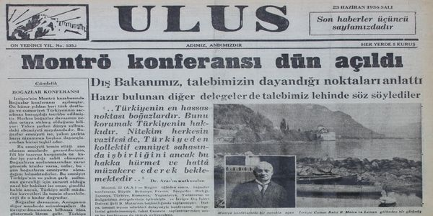
Bütün bu gelişmeler, Boğazlar üzerinde kurulan dengenin Türkiye aleyhine bozulmasına neden oldu. Türkiye 23 Mayıs 1933’te Londra Silahsızlanma Konferansı’ndan itibaren, Boğazlar statüsünün yeniden düzenlenmesi için girişimlerde bulunmuştur. Bu girişimler sonucunda 22 Haziran 1936’da İsviçre’nin Montrö şehrinde bir konferans toplanmasına sebep olmuştur. Sonuçta da 20 Temmuz 1936’da Montrö Antlaşması imzalanmıştır.

Slide 32
Montrö Boğazlar Sözleşmesi, Türkiye, İngiltere, Fransa, Sovyetler Birliği, Romanya, Bulgaristan, Yunanistan, Yugoslavya, Japonya tarafından imzalanmıştır. İtalya ise 2 yıl sonra kabul etmiştir.
Bu sözleşmeye göre;
-Boğazlar komisyonu kaldırılarak, vazifeleri tamamıyla Türk devletine verildi.
-Boğazlarda askersiz bölüm kaldırılarak, Türklerin buralarda diledikleri kadar kuvvet bulundurmaları ve tahkimat yapmaları kabul edildi.

Slide 33
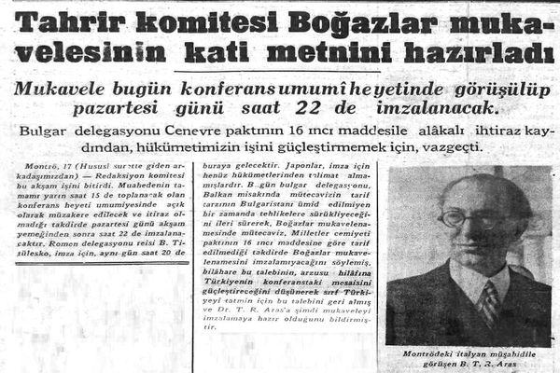
-Ticaret gemilerinin boğazlardan geçişi serbest bırakıldı.
-Savaş gemilerinin boğazlardan geçişine kısıtlamalar getirildi.
-Herhangi bir anda Karadeniz’de mevcut olabilecek donanmalara savaş gemileri zaman ve ağırlıkları bakımından sınırlandırıldılar.

Slide 34
Montrö Boğazlar Sözleşmesi ile Türkiye büyük bir siyasal zafer kazanmıştır. Çünkü, Türkiye’nin Boğazlarda asker bulundurması ile Doğu Akdeniz’deki durumumuz güçleniyor, Uluslar arası dengede önemimiz artıyor, dünya devletleri ile dostluğumuz daha da değer kazanıyordu. Bu sözleşme Türk-Sovyet ilişkilerinde de ayrılığın ilk adımıdır. Çünkü Türkiye, İngiltere yanlısı bir politika izlemeye başlamıştır.

Slide 35
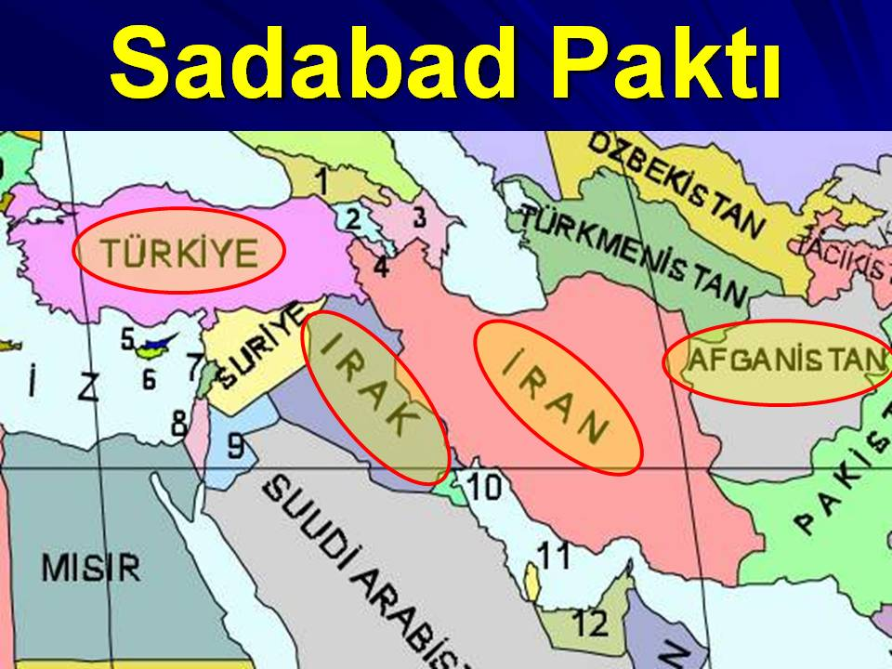
8-SADABAT PAKTI
Türkiye, İran, Irak ve Afganistan arasında Tahran’da 8 Temmuz 1937’de imzalanan Sadabat Paktı İtalya’nın doğu ülkelerini hedef tutan istila politikasından ve bu politikanın meydana getirdiği endişeden doğmuştur.

Slide 36
Paktın esası karşılıklı saygı esasına dayanıyordu. Pakta katılan devletler birbirlerinin iç işlerine karışmayacaklar, ortak yararları üstün tutacaklar, saldırgan girişimlerde bulunmayacaklar ve Milletler Cemiyeti’ne karşı saygılı olacaklardı. Devletler, sınırların korunmasında saygı göstermeyi ve saldırıyı hedef tutan bir oluşuma girmemeyi taahhüt etmişlerdi.

Slide 37
SSCB’nin önerdiği Afganistan’ın, Irak’ın istediği Suudi Arabistan’ın Pakta alınıp alınmaması üzerindeki görüşmeler ve Irak ile İran arasındaki sorunlar paktın imzalanmasını geciktirmişti.

Slide 39
2011-LYS

Slide 40
